Slide 1

CHÀO MỪNG CẢ LỚP
ĐẾN VỚI BUỔI HỌC HÔM NAY!

Slide 2
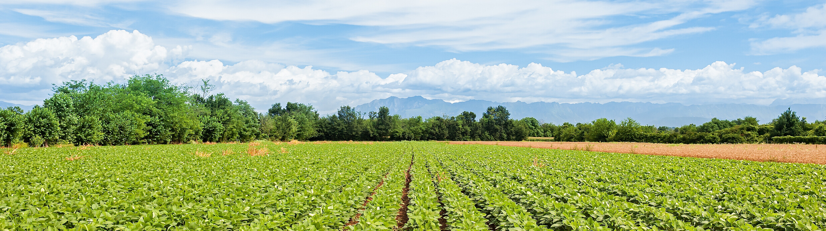
KHỞI ĐỘNG
Theo em, khi thu hoạch sản phẩm trồng trọt, làm thế nào để có được sản phẩm đẹp về hình thức, ngon về chất lượng và có thể để được lâu mà không bị hư hỏng? Lấy ví dụ cụ thể.

Slide 3
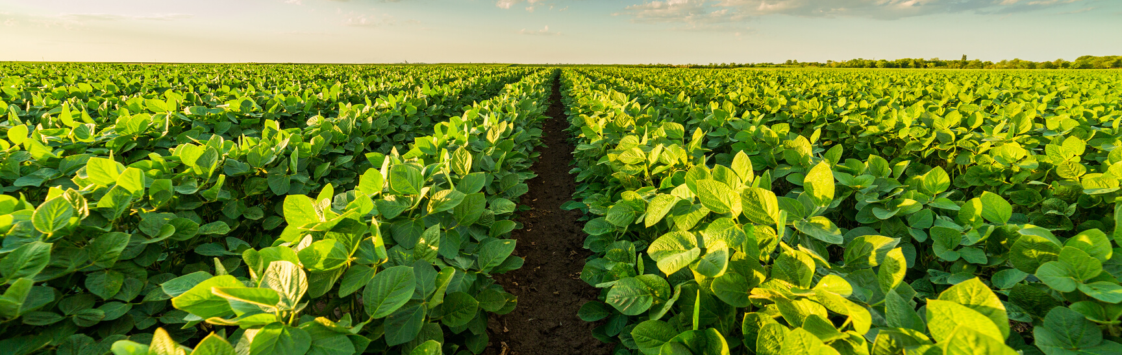
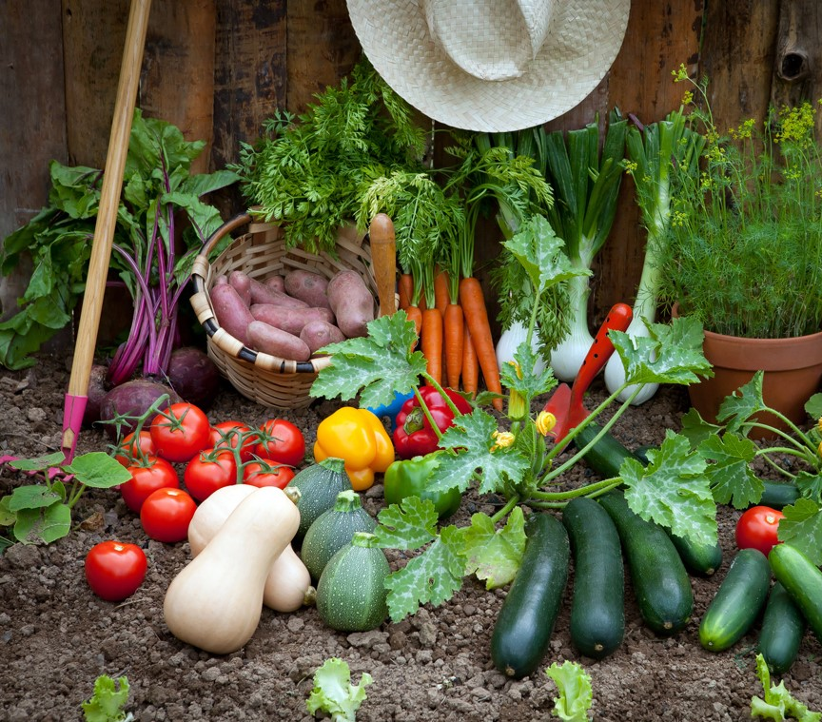


Một số lưu ý khi thu hoạch:
Thu đúng độ chín của sản phẩm.
Thu hoạch đúng kĩ thuật. Khi thu hoạch không gây tổn thương cho sản phẩm.
Lựa chọn và phân loại sản phẩm sau thu hoạch.
Bảo quản sản phẩm trong điều kiện tối ưu.

Slide 4
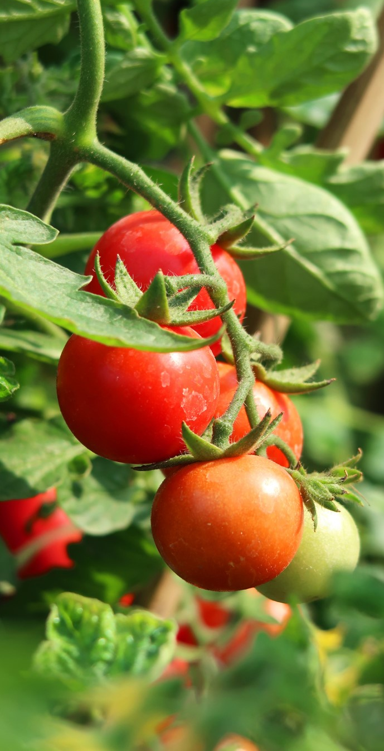
Ví dụ thu hoạch cà chua
Thu hoạch khi quả chín đỏ hoàn toàn. Chọn quả to, cân đối, chín đỏ đẹp, không bị sâu bệnh hại.
Hái và để quả nhẹ nhàng vào thùng chứa chuyên dụng tránh làm tổn thương quả.
Vận chuyển cẩn thận tránh làm quả bị bầm dập.
Bảo quản quả cà chua ở điều kiện nhiệt độ mát lạnh, độ ẩm cao, thoáng khí.

Slide 5
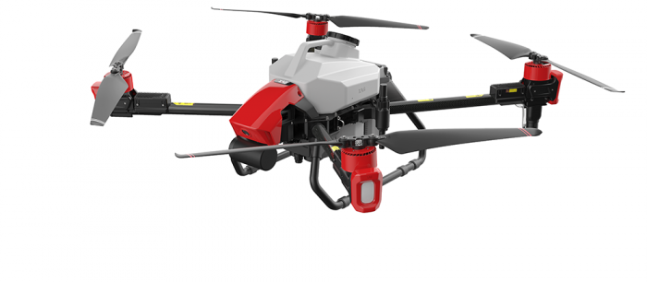

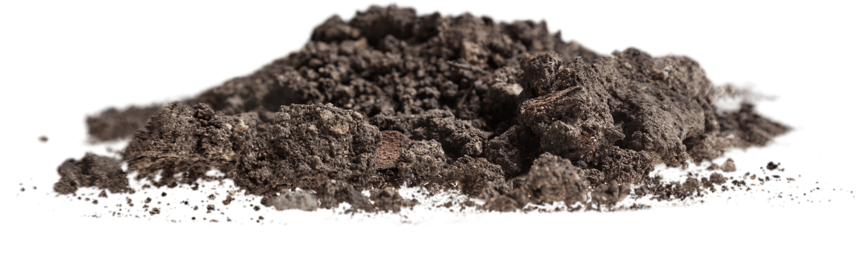
BÀI 18: ỨNG DỤNG CÔNG NGHỆ CAO TRONG THU HOẠCH, BẢO QUẢN VÀ CHẾ BIẾN SẢN PHẨM TRỒNG TRỌT

Slide 6
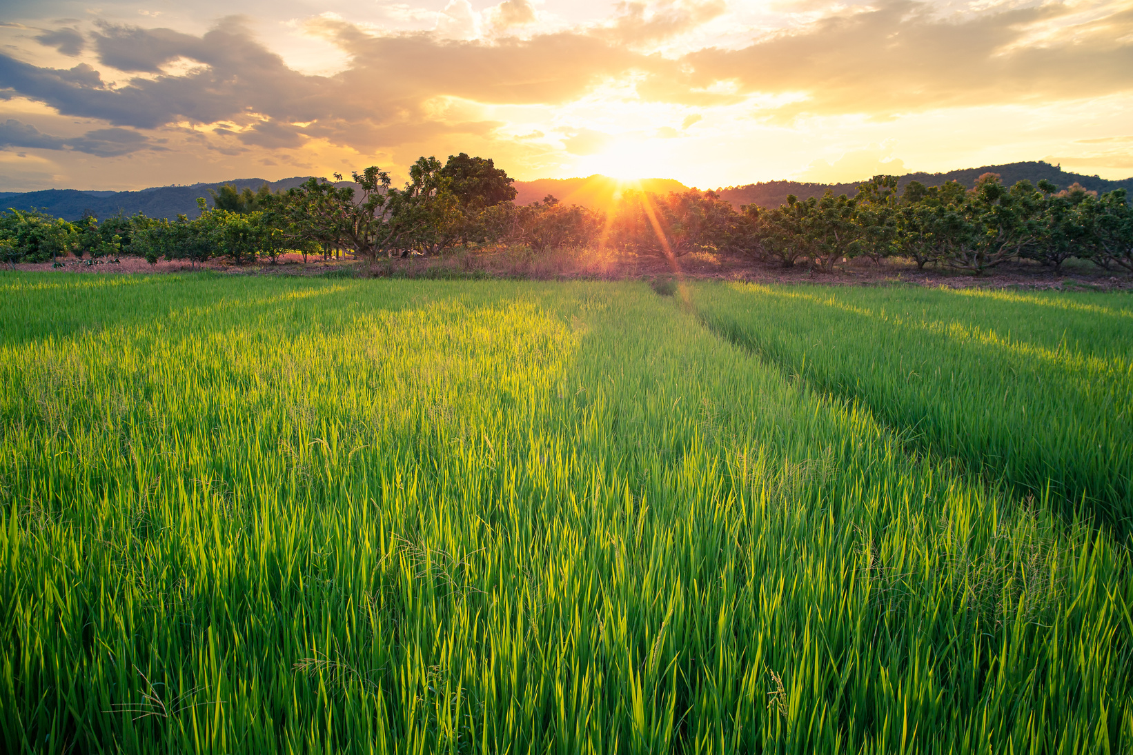

Ứng dụng công nghệ cao trong thu hoạch sản phẩm trồng trọt
NỘI DUNG BÀI HỌC
01
Ứng dụng công nghệ cao trong bảo quản sản phẩm trồng trọt
02
Ứng dụng công nghệ cao trong chế biến sản phẩm trồng trọt
03

Slide 7
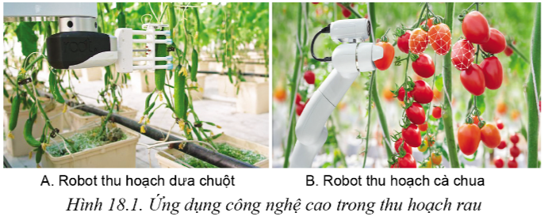

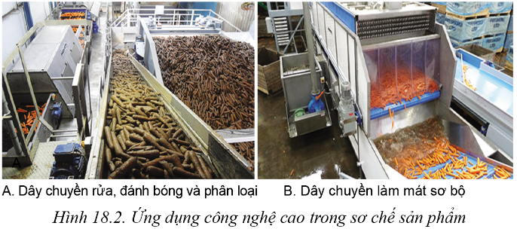
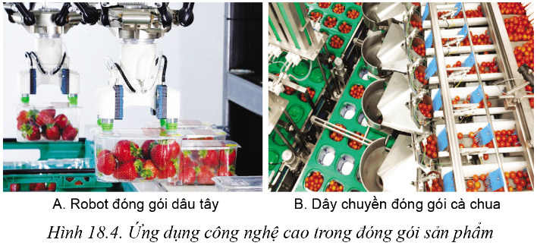

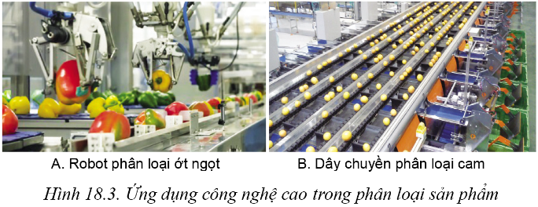
Ứng dụng công nghệ cao trong thu hoạch sản phẩm trồng trọt
Quan sát các hình từ 18.1 đến 18.4 SGK trang 98, 99 và cho biết:
1. Công nghệ cao nào được ứng dụng trong thu hoạch, sơ chế, phân loại, bao gói sản phẩm trồng trọt?

Slide 8
Ứng dụng công nghệ cao trong thu hoạch sản phẩm trồng trọt
Quan sát các hình từ 18.1 đến 18.4 SGK trang 98, 99 và cho biết:
2. Quan sát hoạt động của các dây chuyền sơ chế, phân loại tự động sản phẩm trồng trọt ở Hình 18.2, Hình 18.3 và cho biết mục đích và kết quả cần đạt của mỗi công đoạn.

Slide 9

Ứng dụng công nghệ tự động hoá, cảm biến, robot và trí tuệ nhân tạo trong thu hoạch dưa chuột, cà chua.

Slide 10

Ứng dụng công nghệ tự động hoá trong sơ chế cà rốt (rửa, đánh bóng, phân loại, làm mát sơ bộ).

Slide 11
Ứng dụng công nghệ tự động hoá, cảm biến, robot và trí tuệ nhân tạo trong phân loại ớt ngọt và cam.

Slide 12
Ứng dụng công nghệ tự động hoá, cảm biến, robot và trí tuệ nhân tạo trong đóng gói dâu tây, cà chua.

Slide 13
Mục đích và kết quả cần đạt của
mỗi công đoạn
Hình 18.2A
Mục đích: Làm sạch đất cát, bụi bẩn và làm tăng chất lượng tăng giá trị của sản phẩm cà rốt.
Kết quả cần đạt: Củ cà rốt sạch, hình thái củ bóng đẹp, đồng đều.

Slide 14
Mục đích và kết quả cần đạt của
mỗi công đoạn
Hình 18.2B
Mục đích: Làm mát sản phẩm để giảm hô hấp, tăng khả năng bảo quản sản phẩm.
Kết quả cần đạt: Củ được làm mát ở nhiệt độ thích hợp; thời gian bảo quản lâu không bị hư hỏng.

Slide 15
Mục đích và kết quả cần đạt của
mỗi công đoạn
Hình 18.3
Mục đích: Phân loại ớt ngọt theo màu sắc; phân loại cam theo kích cỡ quả. Nhờ đó làm gia tăng giá trị của sản phẩm, tăng độ đồng đều; dễ bảo quản; dễ tiêu thụ sản phẩm.

Slide 16
Mục đích và kết quả cần đạt của
mỗi công đoạn
Hình 18.3
Kết quả cần đạt: Ớt được tách và đóng gói riêng theo màu sắc; cam được tách và đóng gói riêng theo từng kích cỡ quả.

Slide 17
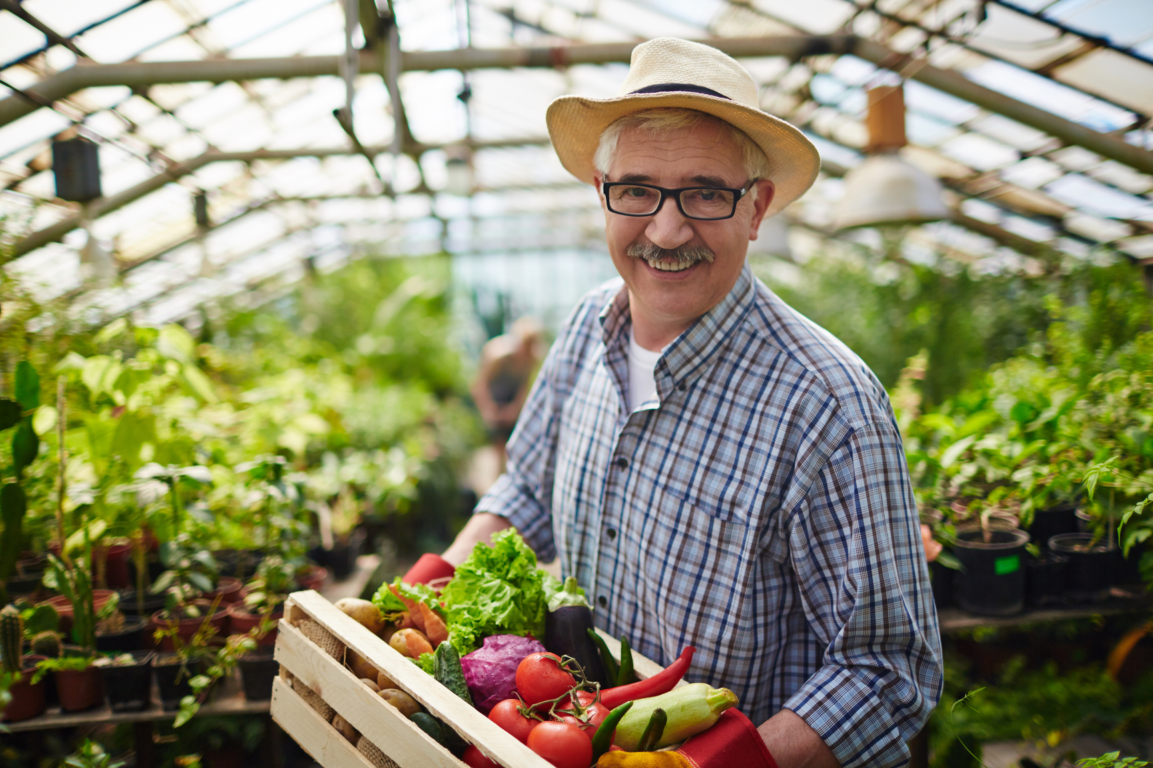
KẾT LUẬN
Nhờ ứng dụng các thành tựu của công nghệ cao như tự động hóa, cảm biến, robot, … sản phẩm trồng trọt được thu hoạch một cách nhanh chóng, chuẩn xác, giảm thiểu thất thoát sau thu hoạch.

Slide 18


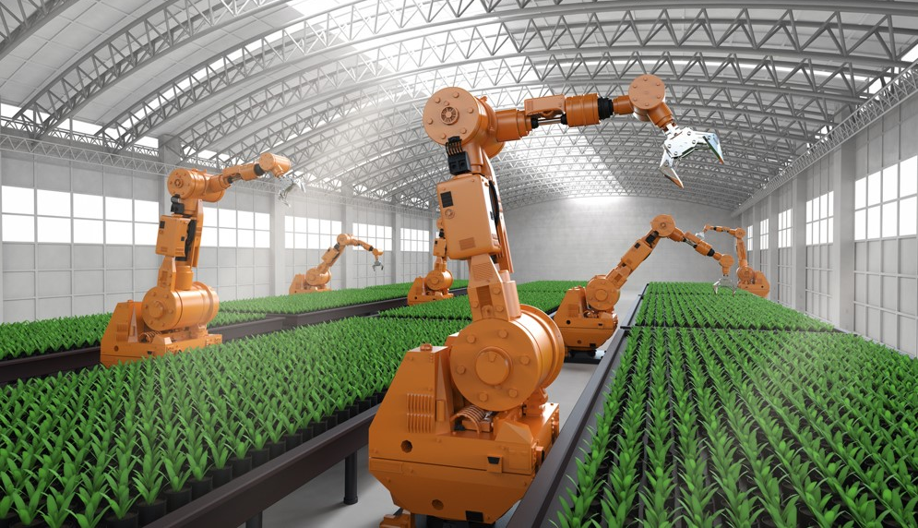
Ứng dụng công nghệ robot trong thu hoạch sản phẩm trồng trọt mang lại lợi ích gì?
Lợi ích của ứng dụng công nghệ robot:
Không tốn nhân công
Thu hoạch nhanh, chính xác độ chín của sản phẩm thu hoạch.

Slide 19


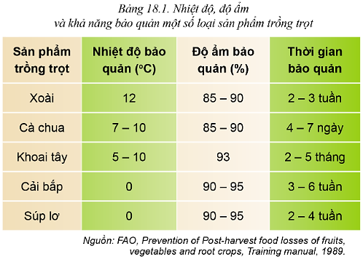

Ứng dụng công nghệ cao trong bảo quản sản phẩm trồng trọt
a) Công nghệ bảo quản lạnh
Đọc thông tin SGK, bảng 18.1 và trả lời câu hỏi:
Vì sao cần phải bảo quản sản phẩm trồng trọt ở nhiệt độ thấp?
Hãy so sánh nhiệt độ, độ ẩm và thời gian bảo quản của các sản phẩm trong Bảng 18.1.

Slide 20

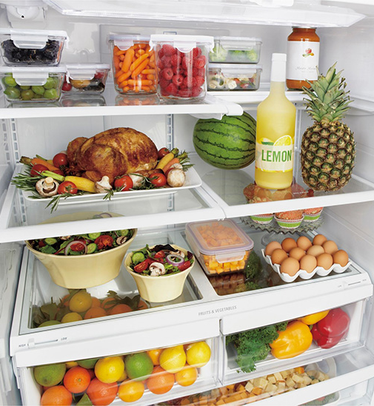
Giải thích
Sản phẩm trồng trọt sau khi thu hoạch vẫn diễn ra quá trình hô hấp, giải phóng năng lượng để duy trì sự sống. Ở nhiệt độ cao, cường độ hô hấp diễn ra mạnh làm tiêu hao vật chất (phân giải hợp chất hữu cơ) làm giảm khối lượng sản phẩm, thúc đẩy sự già hoá, làm chất lượng, giảm tuổi thọ và khả năng bảo quản sản phẩm.

Slide 21
Thứ tự các sản phẩm được xếp từ cao xuống thấp:
Nhiệt độ bảo quản
Xoài > Cà chua, Khoai tây > Cải bắp, Súp lơ.
Độ ẩm bảo quản
Cải bắp, Súp lơ > Khoai tây > Cà chua, Xoài.
Thời gian bảo quản
Khoai tây > Cải bắp > Súp lơ > Xoài > Cà chua.

Slide 22
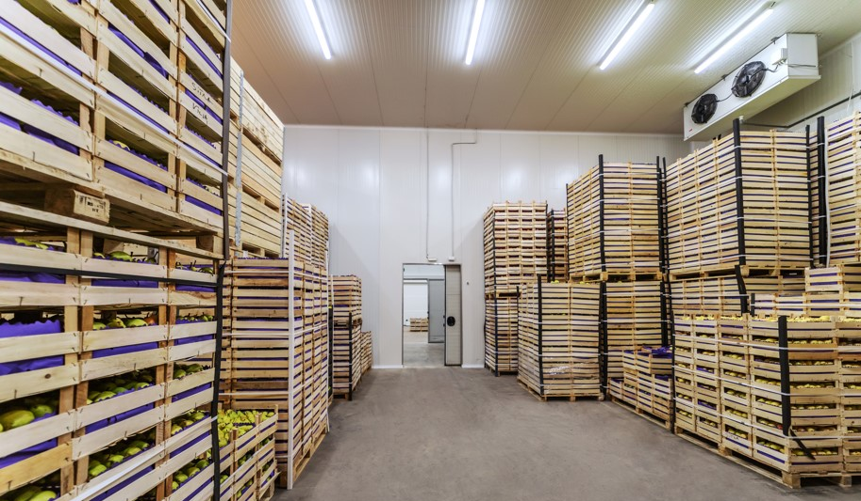
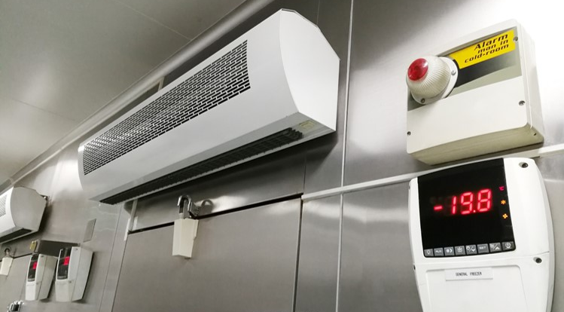
KẾT LUẬN
Sản phẩm trồng trọt được bảo quản trong kho lạnh với hệ thống điều hòa điều khiển nhiệt độ lạnh thích hợp với từng loại sản phẩm.

Slide 23

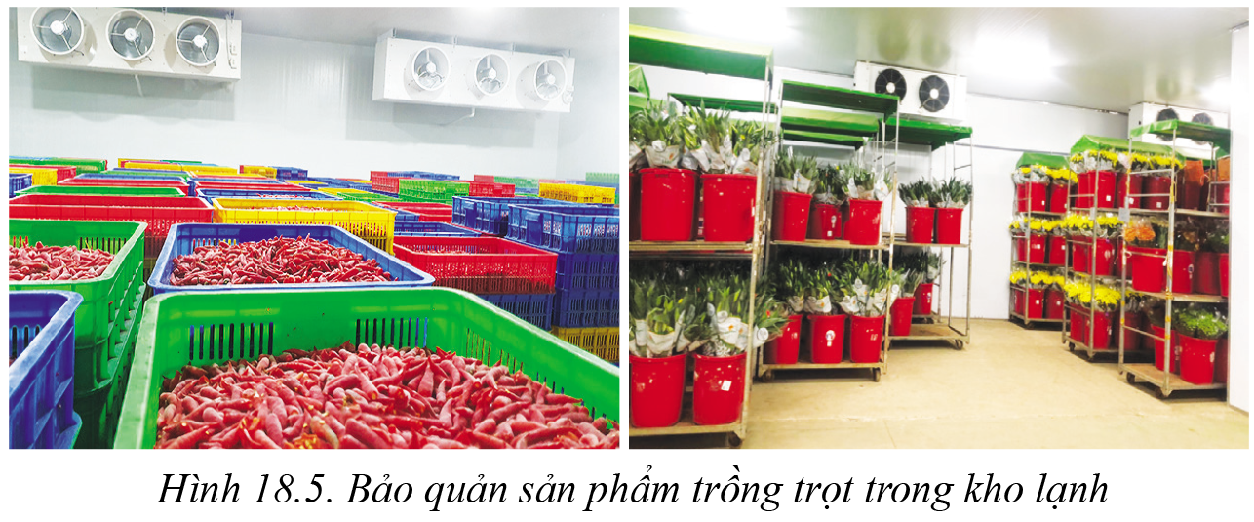
Thảo luận nhóm đôi, trả lời câu hỏi Luyện tập 1:
Chỉ ra sự khác nhau vật dụng chứa đựng, cách sắp xếp ớt và hoa được bảo quản trong kho lạnh ở Hình 18.5.

Slide 24

Chỉ tiêu so sánh | Kho lạnh bảo quản ớt | Kho lạnh bảo quản hoa
Vật dụng chứa đựng
Cách sắp xếp
Thùng nhựa có các khe thoáng dưới đáy và xung quanh thùng.
Xô nhựa chứa nước
Các thùng đựng ớt đặt trên sàn và xếp chồng lên nhau.
Các xô nhựa đựng hoa đặt trên giá và dưới sàn.

Slide 25

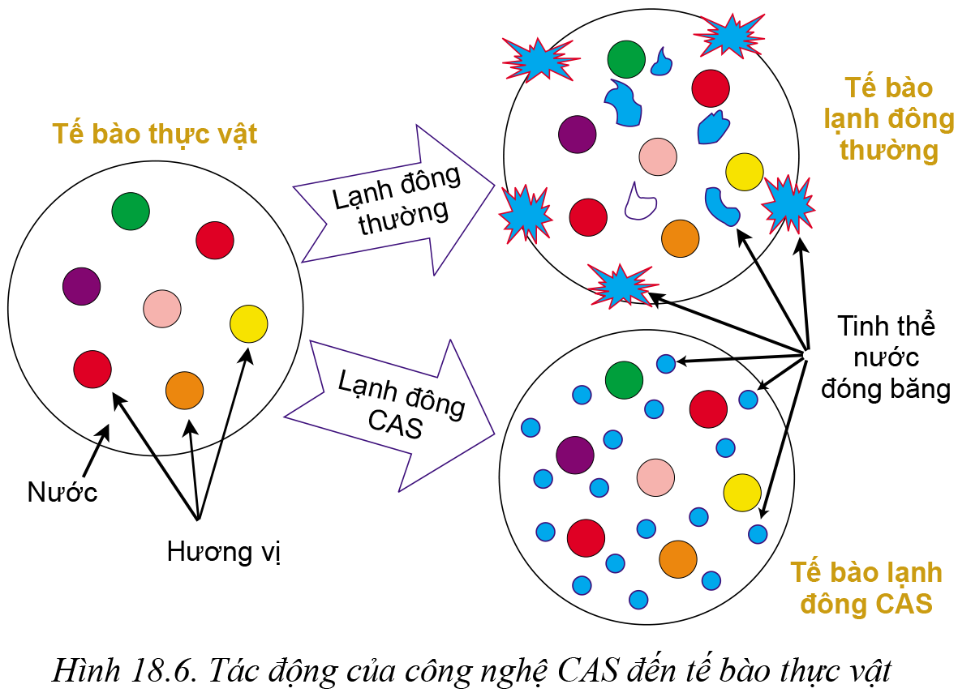
b) Công nghệ lạnh đông làm sống tế bào (CAS)
Thảo luận nhóm đôi, quan sát Hình 18.6 và trả lời câu hỏi:
Tinh thể đóng băng ở tế bào lạnh đông thường khác với ở tế bào lạnh đông CAS như thế nào?
Tác dụng của công nghệ lạnh đông làm sống tế bào là gì?

Slide 26

Tinh thể nước đóng băng ở tế bào lạnh đông thường có dạng hình bất định với nhiều góc cạnh sắc nhọn nên dễ làm tổn thương thành tế bào, gây phá vỡ cấu trúc tế bào.
Tinh thể nước đóng băng ở tế bào lạnh đông CAS nhỏ, tròn, không góc cạnh sẽ không làm tổn thương tế bào.

Slide 27
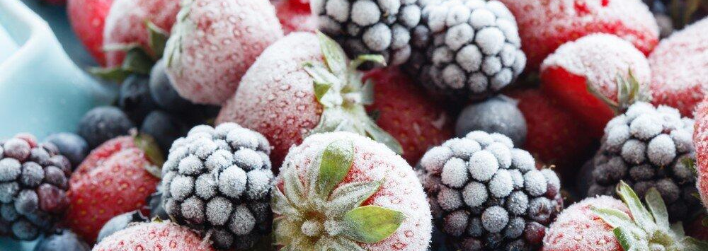
Tác dụng của công nghệ lạnh đông làm sống tế bào
Công nghệ lạnh đông làm sống tế bào giúp bảo quản sản phẩm ở nhiệt độ đóng băng mà không phá vỡ cấu trúc tế bào, tế bào vẫn có thể hoạt động trở lại sau khi rã đông và không bị mất đi hương vị của sản phẩm.

Slide 28

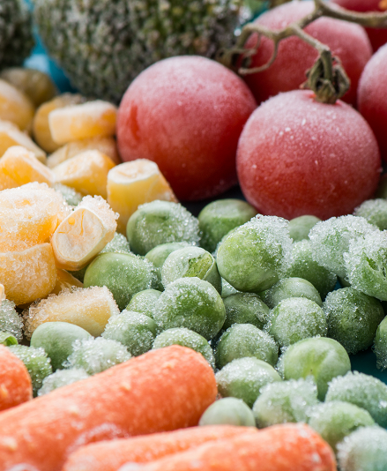
KẾT LUẬN
Công nghệ CAS sử dụng công nghệ lạnh đông kết hợp với thiết bị làm tinh thể nước đóng băng ở dạng hạt nhỏ, tròn, không góc cạnh. Nhờ đó, sản phẩm trồng trọt được đông lạnh nhanh mà không phá vỡ cấu trúc tế bào và không làm mất đi hương vị.

Slide 29


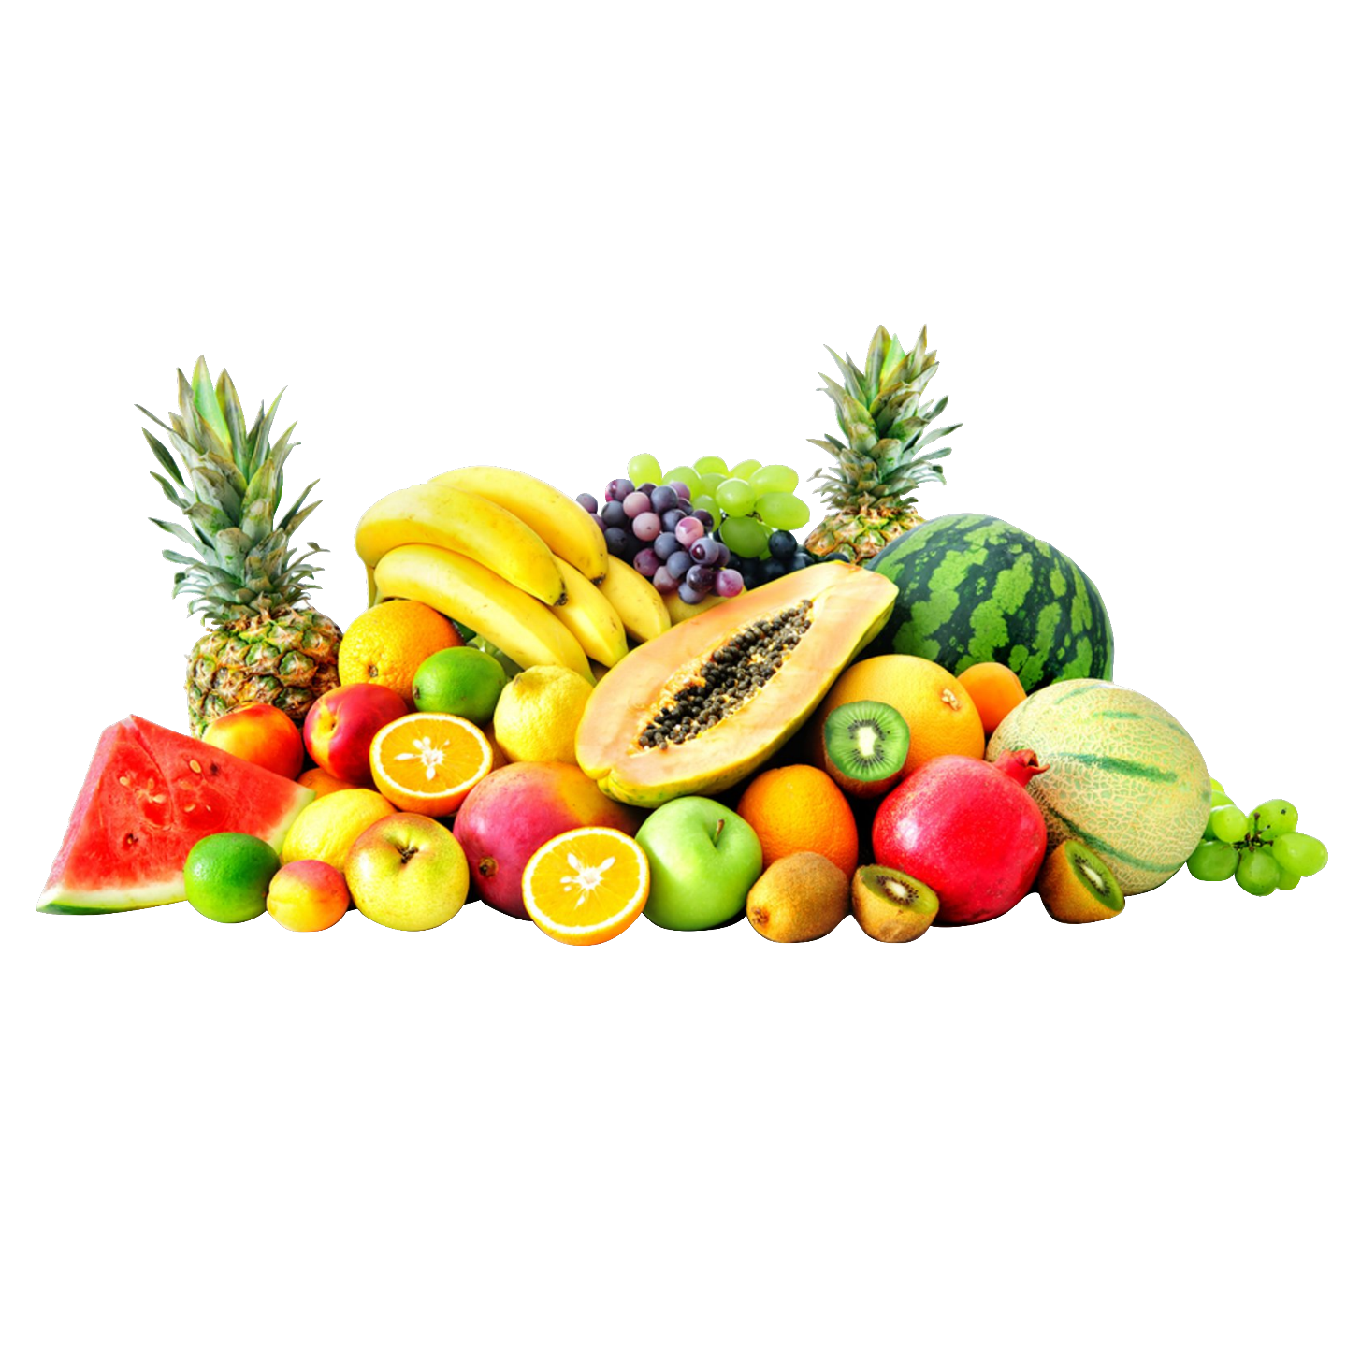
Công nghệ bảo quản trong điều kiện khí quyển biến đổi (MAP)
Đọc thông tin trong SGK và cho biết: Công nghệ bảo quản trong điều kiện khí quyển biến đổi (MAP) có tác dụng gì đối với sản phẩm bảo quản? Vì sao?

Slide 30
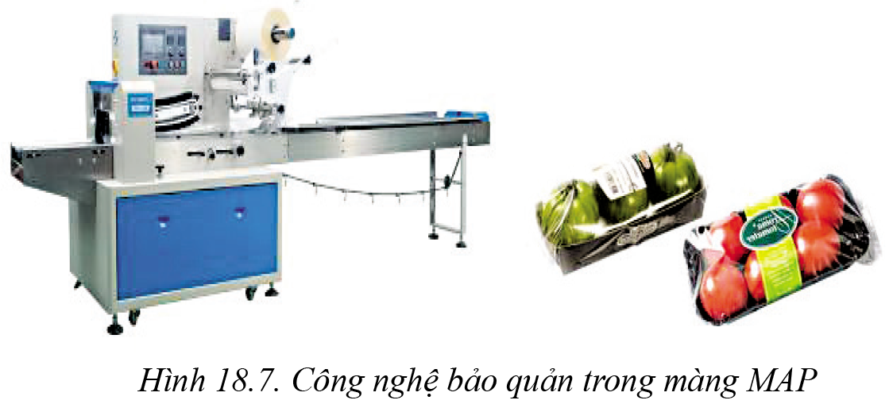
KẾT LUẬN
Công nghệ bảo quản trong điều kiện khí quyển biến đổi (MAP) có tác dụng giúp hạn chế hô hấp, hạn chế sự phát triển của vi sinh vật, duy trì chất lượng và kéo dài thời gian bảo quản sản phẩm.

Slide 31


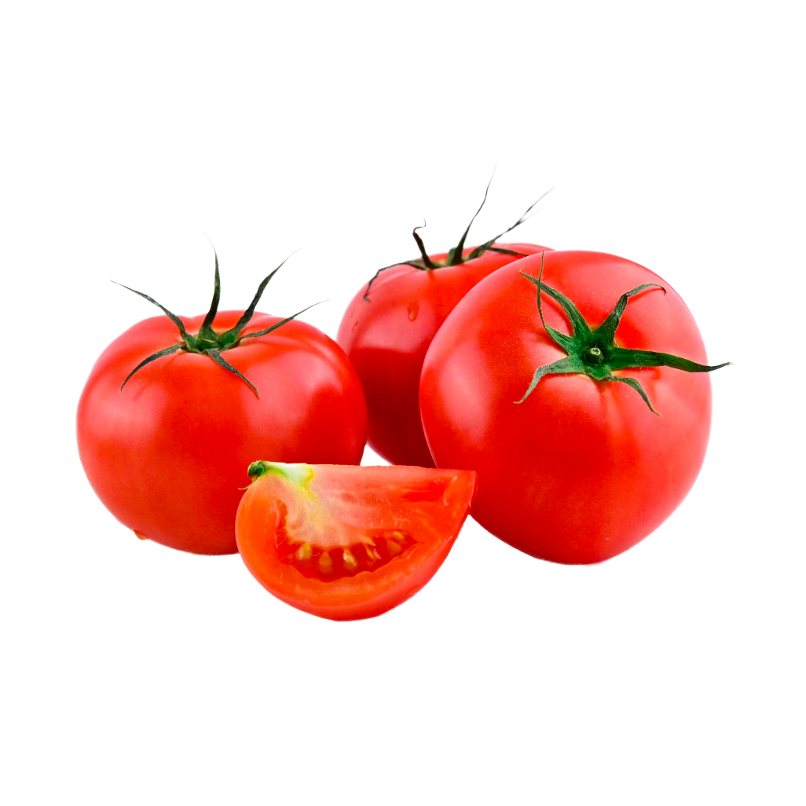
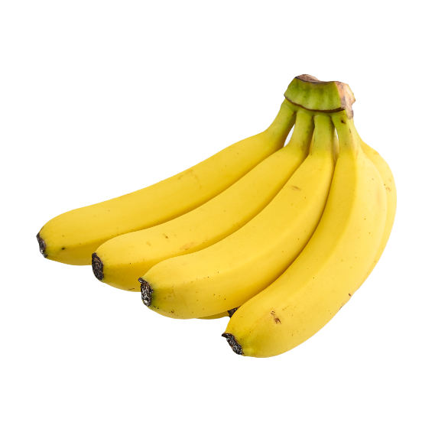
Công nghệ bảo quản trong điều kiện khí quyển được kiểm soát (CA)
Công nghệ bảo quản CA có tác dụng gì?
Công nghệ bảo quản CA có tác dụng hạn chế hô hấp, hạn chế trao đổi chất, ức chế sự chín và già hoá, phòng chống sâu bệnh hại, duy trì dinh dưỡng và kéo dài thời gian bảo quản sản phẩm.

Slide 32

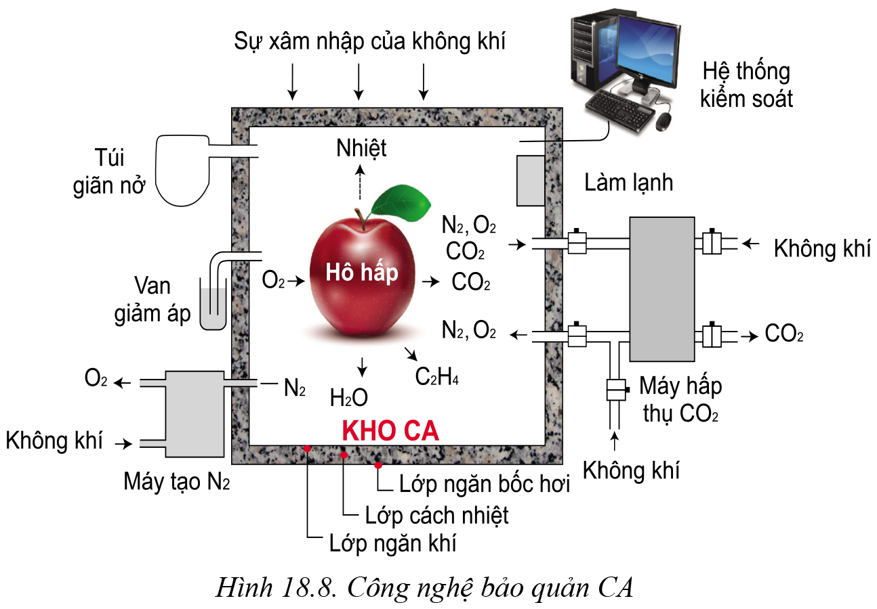
Quan sát Hình 18.8 và trả lời câu hỏi:
Trong kho bảo quản CA, khí nào được điều chỉnh và điều chỉnh như thế nào?
Tăng khí N₂, giảm khí O₂, tăng khí CO₂, giảm khí ethylene

Slide 33
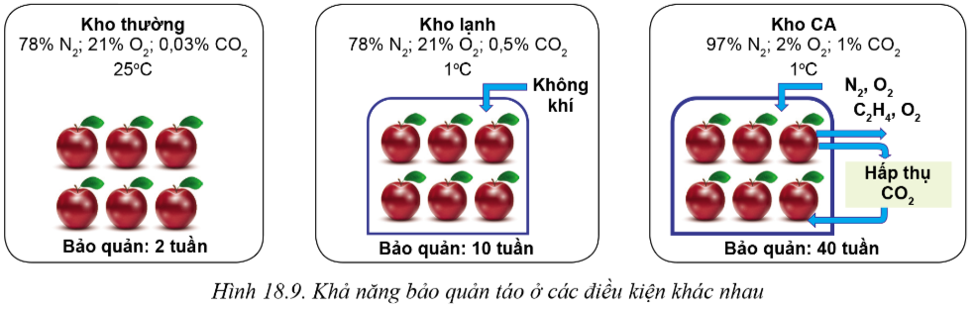
Quan sát Hình 18.9 và so sánh điều kiện và hiệu quả bảo quản ở 3 loại kho: kho thường, kho lạnh, kho CA.
Nồng độ khí N₂: Kho CA > Kho thường, Kho lạnh.
Nồng độ khí O₂: Kho thường, Kho lạnh > Kho CA.

Slide 34
Quan sát Hình 18.9 và so sánh điều kiện và hiệu quả bảo quản ở 3 loại kho: kho thường, kho lạnh, kho CA.
Nồng độ khí CO­₂: Kho CA > Kho lạnh > Kho thường.
Nhiệt độ: Kho thường > Kho lạnh, Kho CA.
Thời gian bảo quản: Kho CA > Kho lạnh > Kho thường.

Slide 35
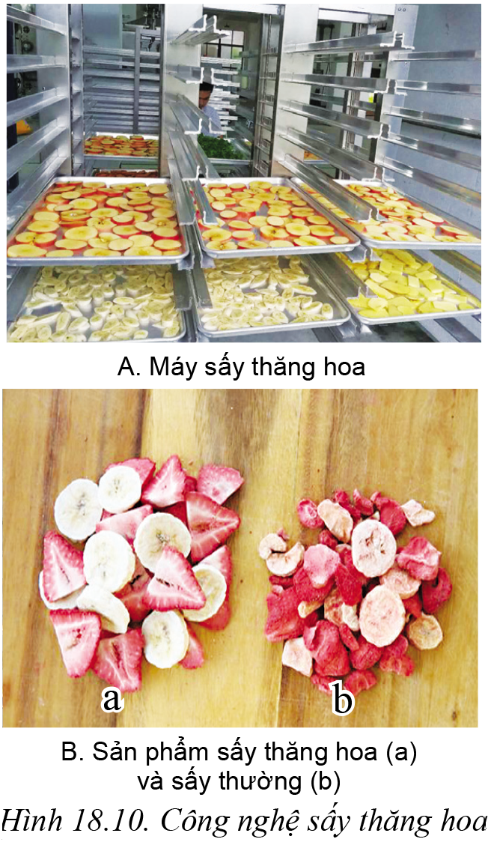

3.
Ứng dụng công nghệ cao trong chế biến sản phẩm trồng trọt
a) Công nghệ sấy thăng hoa
Tìm hiểu nội dung SGK, quan sát hình 18.10, thảo luận nhóm đôi và trả lời câu hỏi:
Vì sao sấy thăng hoa giữ nguyên được chất lượng, hương vị và màu sắc của sản phẩm?
Công nghệ sấy thăng hoa có ưu điểm gì?

Slide 36
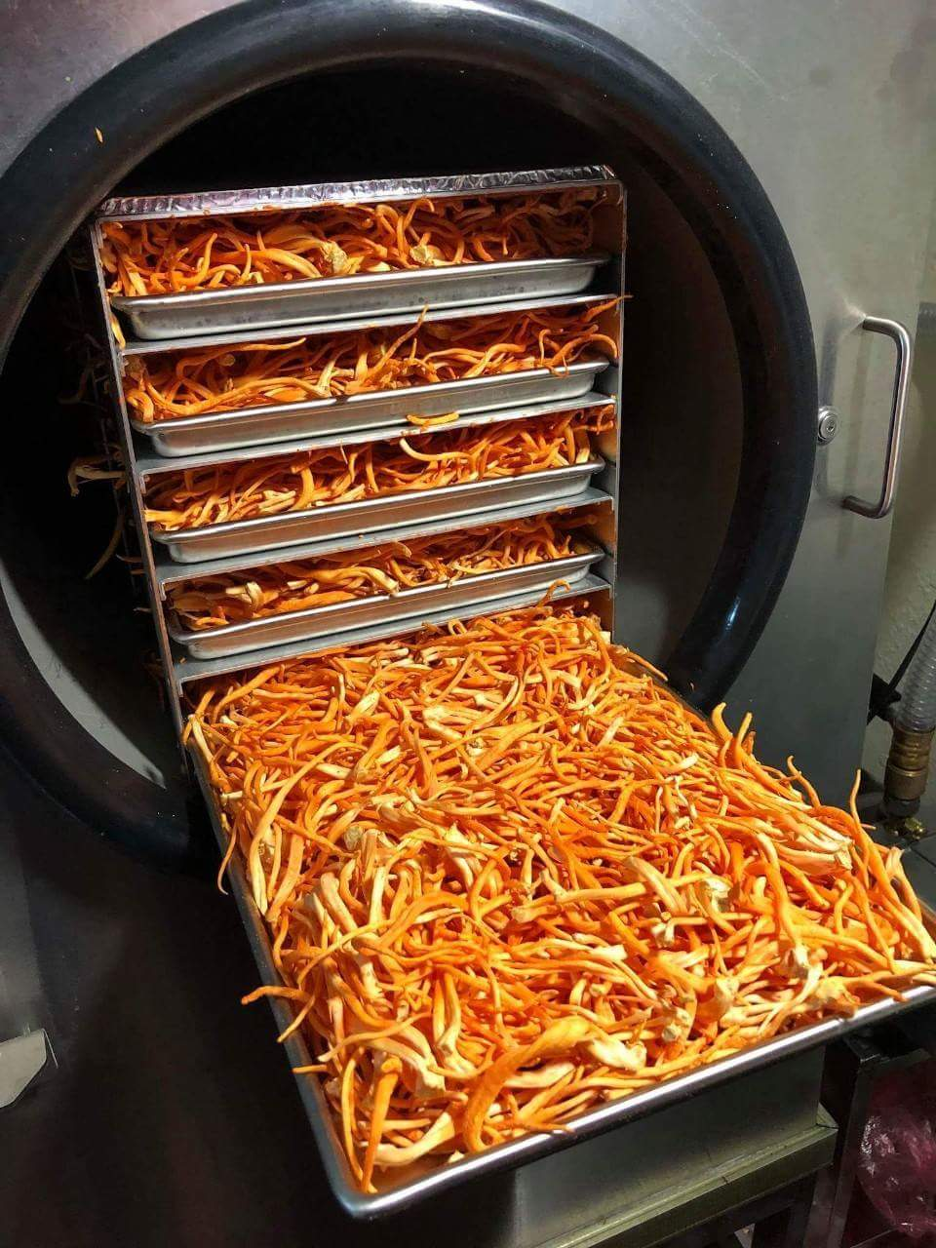

KẾT LUẬN
Sấy thăng hoa là công nghệ sấy lạnh nhanh ở nhiệt độ rất thấp (–30°C đến -50°C) làm nước đóng băng, sau đó đưa vào buồng sấy chân không làm tinh thể nước đóng băng bay hơi mà không cần qua giai đoạn hoá lỏng. Nhờ đó, sản phẩm sấy thăng hoa không bị thay đổi hình dạng, chất lượng, hương vị và màu sắc.

Slide 37
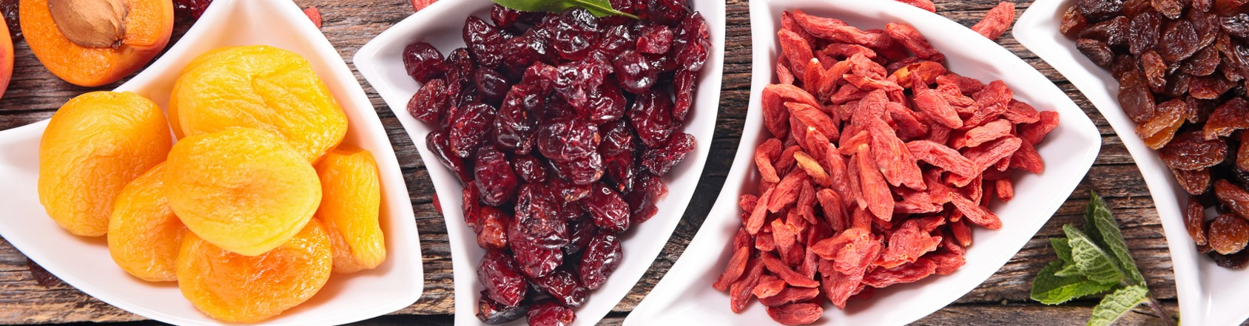

Ưu điểm
Giúp giữ nguyên chất lượng của sản phẩm (hình dạng, thành phần dinh dưỡng, màu sắc, mùi vị,...);
Sản phẩm sấy khi ngâm nước sẽ trở lại gần giống ban đầu;
Dễ bảo quản và chi phí thấp.

Slide 38
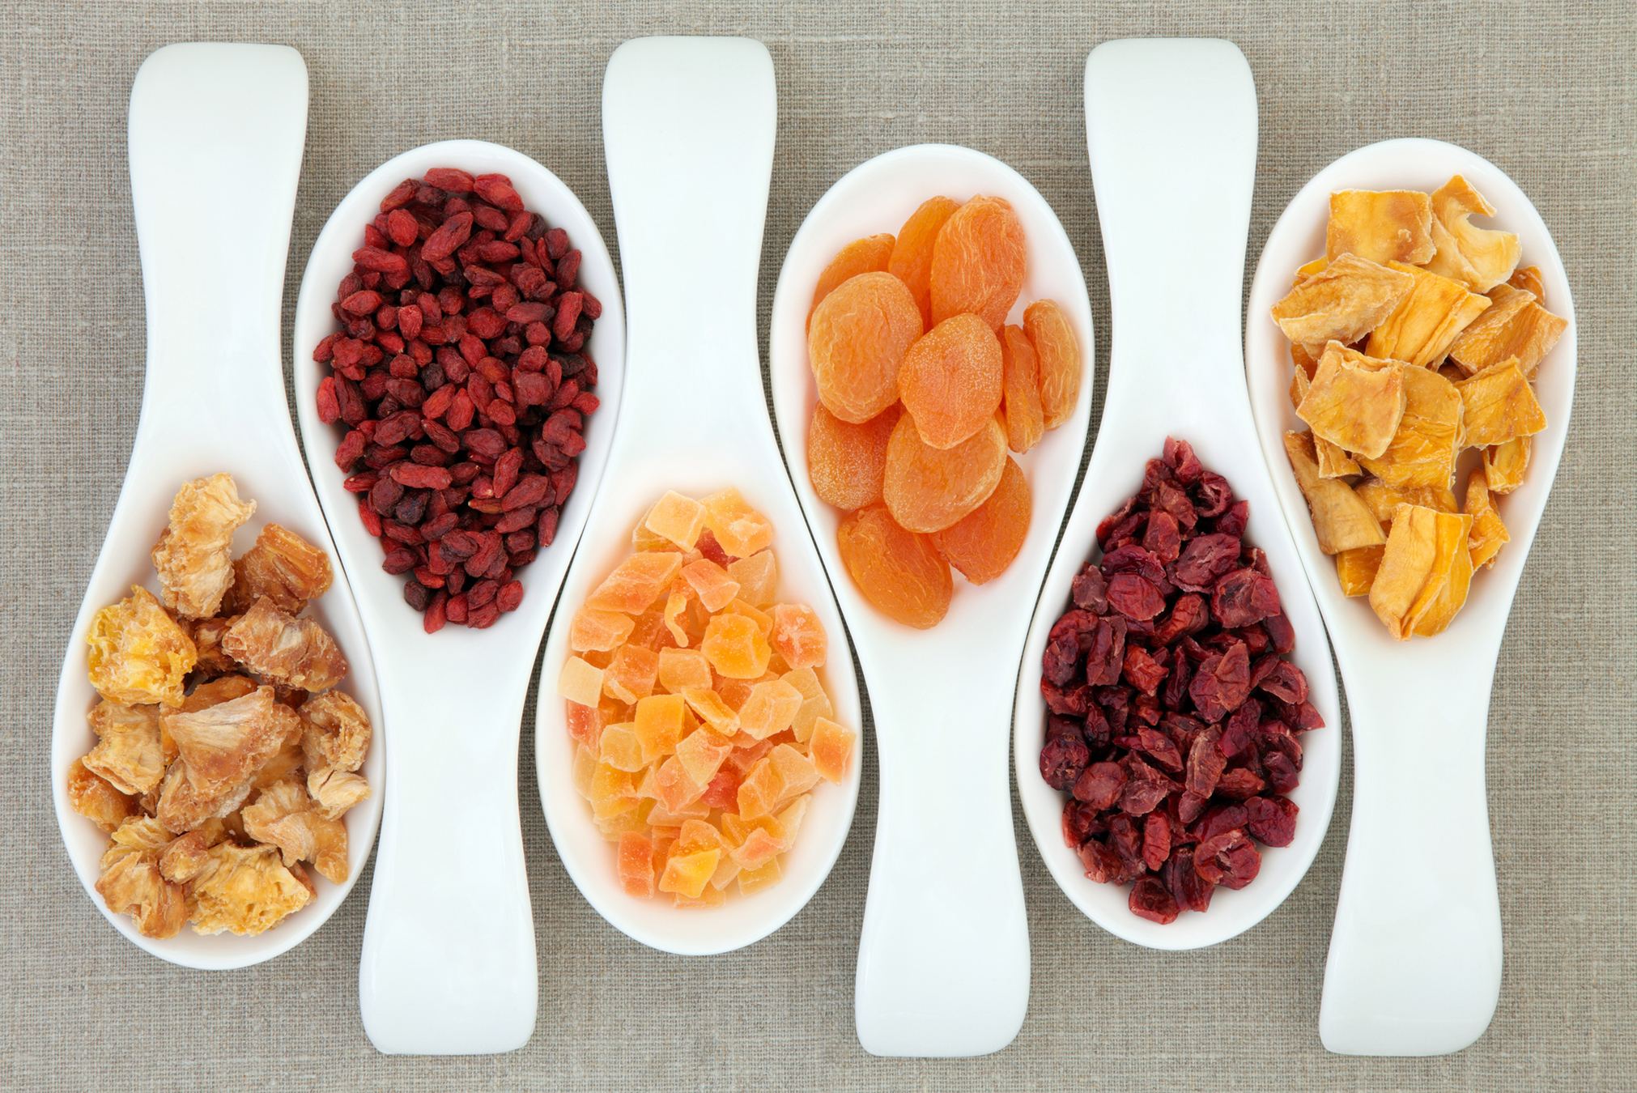
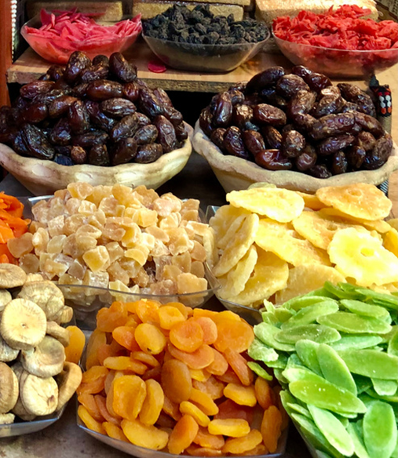
Một số sản phẩm sấy thăng hoa

Slide 39
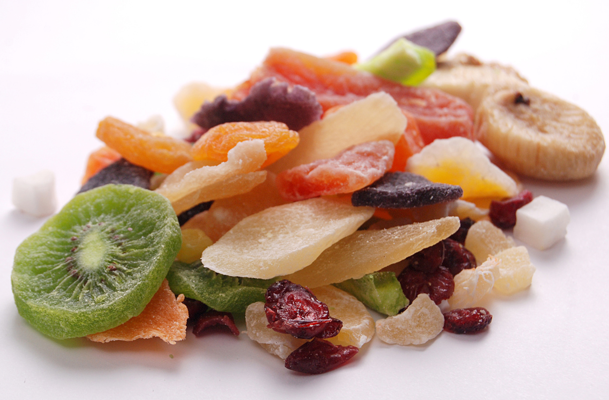
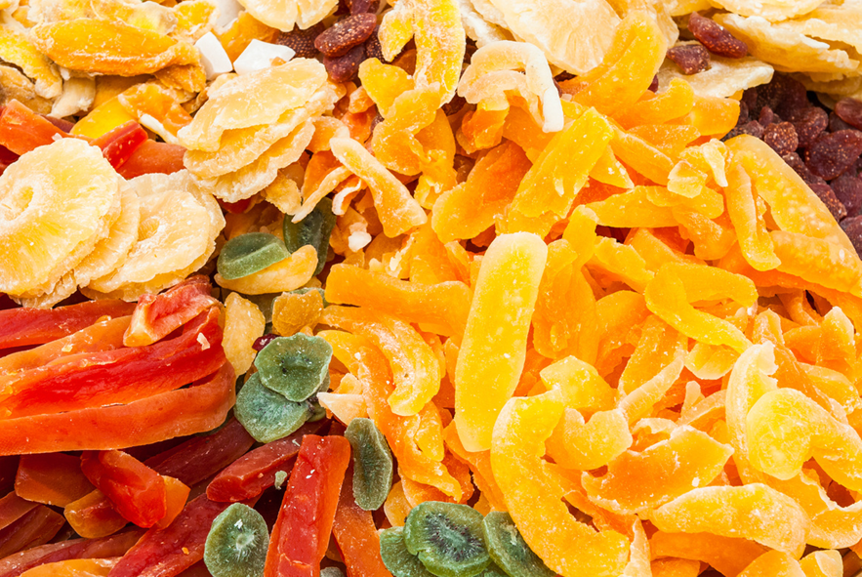
Một số sản phẩm sấy thăng hoa
Các sản phẩm được sấy thăng hoa có thể bảo quản được ở điều kiện nhiệt độ phòng

Slide 40
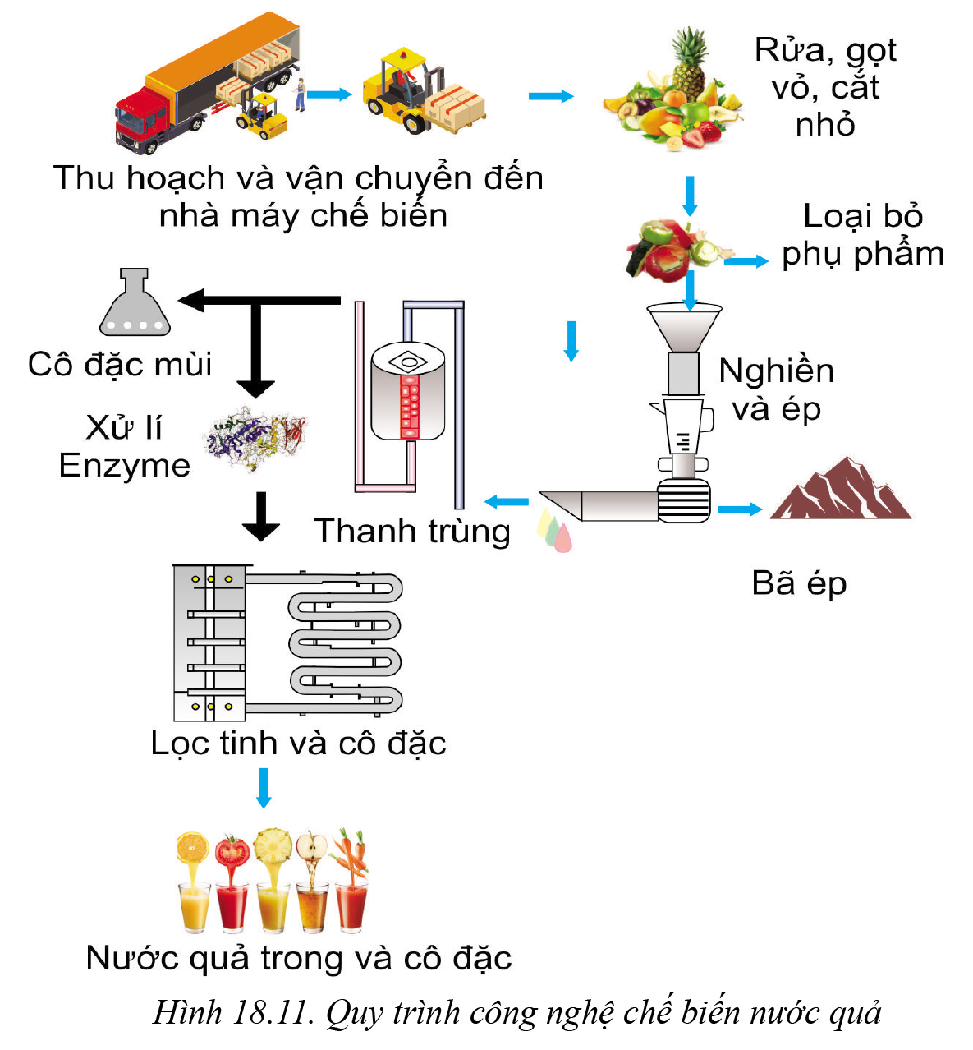

b) Công nghệ chế biến nước quả
Quan sát Hình 18.11 và cho biết quy trình chế biến nước quả trong Hình 18.11 sử dụng công nghệ gì?

Slide 41
b) Công nghệ chế biến nước quả
Các công nghệ sử dụng trong quy trình chế biến nước quả:
Công nghệ tự động hoá (dây chuyền chế biến tự động), công nghệ nghiền/ép quả, công nghệ thanh trùng, công nghệ enzyme, công nghệ lọc, công nghệ bao gói/ đóng hộp.

Slide 42
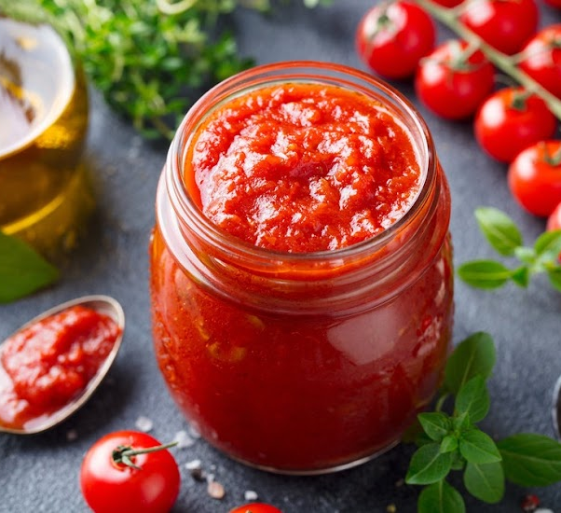
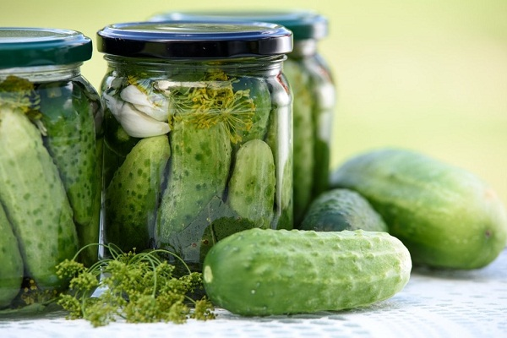
Thực hành chế biến tương cà chua và dưa chuột dầm giấm đóng lọ thủy tinh
Chia lớp thành các nhóm.
Các nhóm chuẩn bị nguyên vật liệu và dụng cụ thực hành.
HS thực hiện chế biến tương cà chua và dưa chuột dầm giấm đóng lọ theo các bước như hướng dẫn trong SGK.

Slide 43

Bảng đánh giá kết quả
Chỉ tiêu đánh giá | Kết quả đánh giá
 | Tốt | Đạt | Không đạt
Thực hiện quy trình | Thực hiện đúng quy trình, nhanh đảm bảo thời gian. | Thực hiện đúng quy trình, chậm, kéo dài thời gian. | Thực hiện không đúng quy trình.
Sản phẩm tương cà chua | Màu sắc đỏ đẹp, hương vị rất thơm ngon. | Màu sắc đỏ, có hương vị đặc trưng. | Màu sắc xỉn màu, không có hương vị đặc trưng.
Sản phẩm dưa chuột dầm giấm | Màu sắc đẹp, hương vị thơm ngon đặc trưng, ăn giòn. | Có màu sắc và hương vị đặc trưng. | Không có màu sắc và hương vị đặc trưng, quả bị ủng.

Slide 44

LUYỆN TẬP
Câu 1. Việc bao gói có ảnh hưởng gì đến sản phẩm trồng trọt? Hiệu quả của công nghệ tự động hoá và robot trong khâu này (Hình 18.4) như thế nào?

Slide 45
Việc bao gói ảnh hưởng đến sự tổn thương cơ giới ở sản phẩm trồng trọt. Bao gói không phù hợp dễ làm sản phẩm bị tổn thương cơ giới như bầm, dập, nứt, vỡ, trầy xước...
Ứng dụng công nghệ tự động hoá và robot như ở Hình 18.4 giúp giảm thiểu nhân công, bao gói nhanh và chính xác, phòng tránh việc người lao động gây mất an toàn vệ sinh thực phẩm.

Slide 46
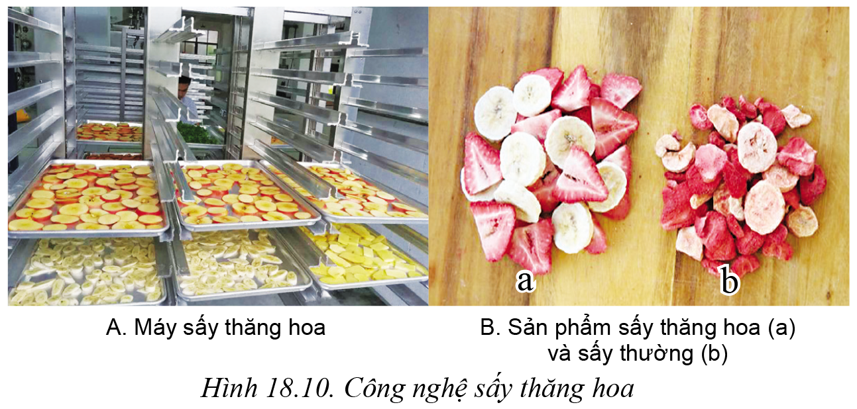
Câu 2. So sánh 2 sản phẩm của công nghệ sấy thăng hoa (a) so với công nghệ sấy thường (b) trong hình 18.10.

Slide 47
Đặc điểm so sánh | Sản phẩm sấy thăng hoa (a) | Sản phẩm sấy thường (b)
Hình dạng lát dâu tây | Nguyên hình dạng | Không nguyên vẹn
Độ lớn lát dâu tây | Lớn hơn | Nhỏ hơn
Mức độ gãy vụn | Không bị gãy vụn | Bị gãy vụn
Màu sắc | Tươi sáng | Không tươi

Slide 48
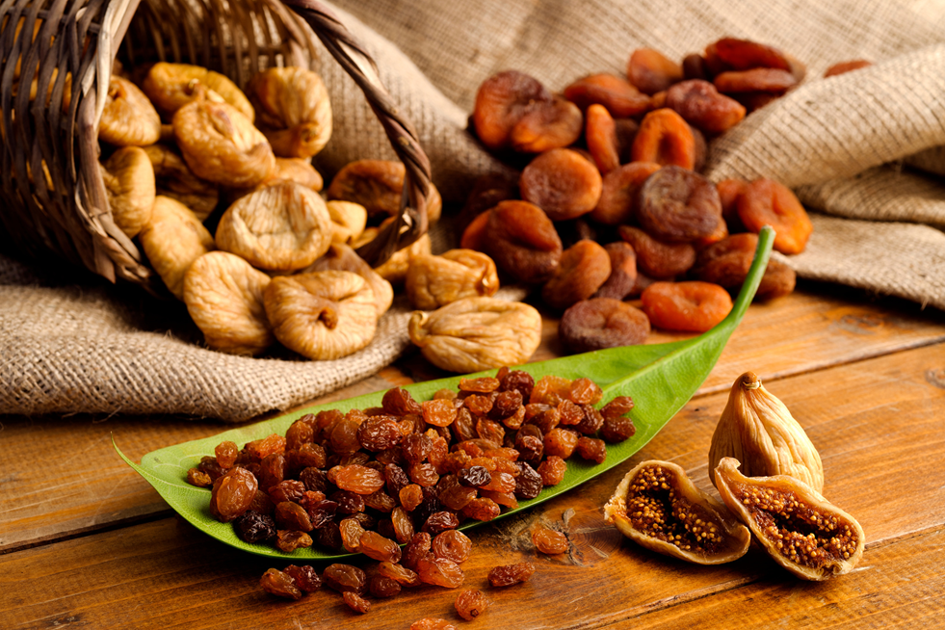
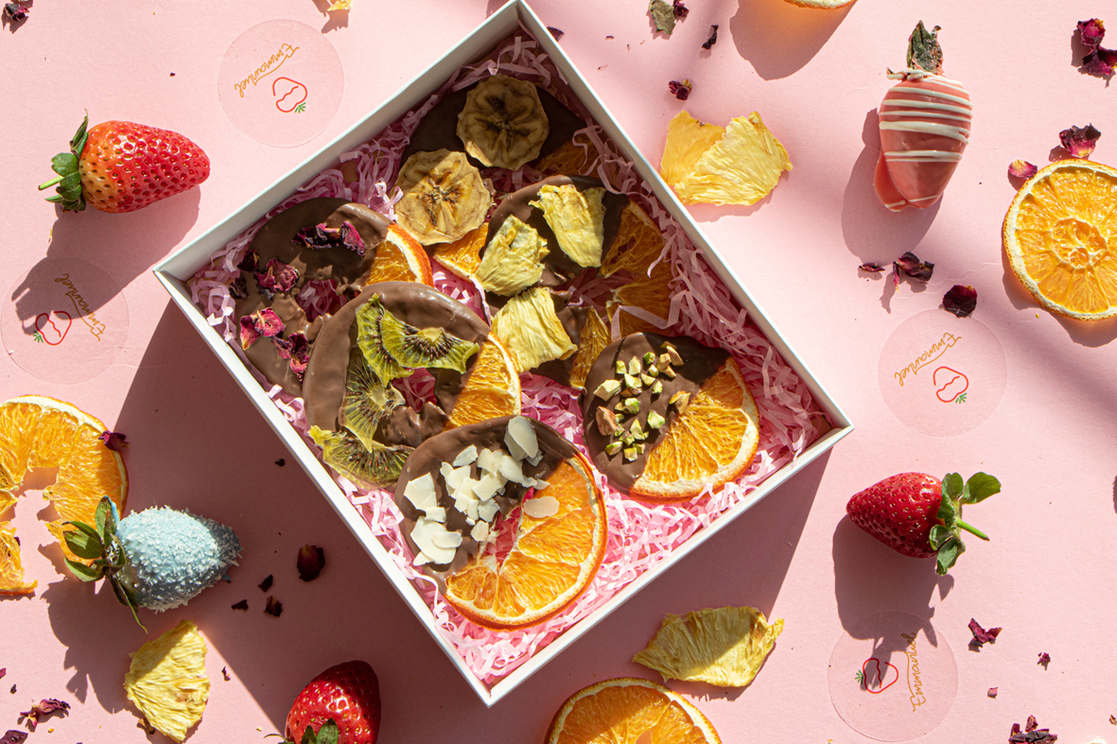
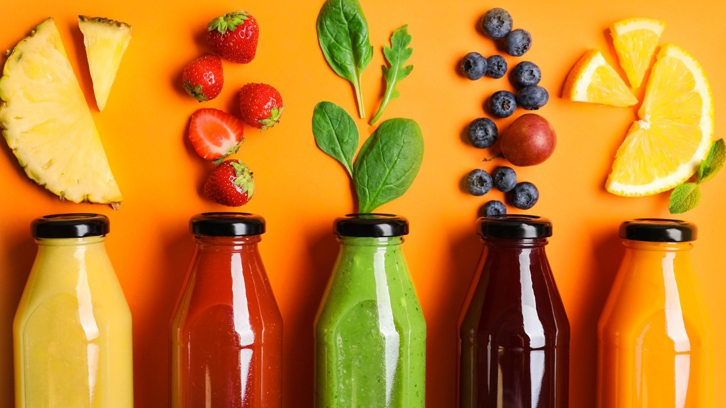
Câu 3. Khi mua sản phẩm chế biến sấy khô và nước quả, em sẽ dựa vào đặc điểm nào để chọn được sản phẩm có chất lượng tốt?
Sản phẩm sấy khô: dựa vào hình dạng, màu sắc, hương vị, khẩu vị, độ giòn hoặc dai,…
Sản phẩm nước quả: màu sắc, độ trong/ đục của nước quả, hương vị, khẩu vị.

Slide 49



















HÁI HOA DÂN CHỦ

Slide 50









Notes:
Chọn bông hoa để mở câu hỏi. Nếu HS trả lời đúng, chọn bông hoa tương ứng với câu hỏi để hái hoa. Sau khi trả lời hết 5 câu hỏi, bấm “NEXT” đến đến slide Vận dụng.

Slide 51


Câu 1: Đâu là ứng dụng công nghệ cao trong
chế biến sản phẩm trồng trọt?
A. Công nghệ sấy thăng hoa
C. Công nghệ bảo quản lạnh
A. Công nghệ sấy thăng hoa
B. Robot phân loại ớt ngọt
D. Robot đóng gói cà chua

Slide 52
Câu 2: Công nghệ cao được ứng dụng trong:
A. Thu hoạch sản phẩm trồng trọt
C. Bảo quản sản phẩm trồng trọt
B. Chế biến sản phẩm trồng trọt
D. Tất cả đáp án trên
D. Tất cả đáp án trên

Slide 53
Câu 3: “Sử dụng công nghệ lạnh đông kết hợp với thiết bị làm tinh thể nước đóng băng ở dạng hạt nhỏ, tròn, không góc cạnh” là đặc điểm của công nghệ nào?
A. Công nghệ bảo quản lạnh
C. Công nghệ bảo quản trong điều kiện khí quyển biến đổi
B. Công nghệ lạnh đông làm sống tế bào
D. Đáp án khác
B. Công nghệ lạnh đông làm sống tế bào

Slide 54
Câu 4: Điền từ còn thiếu vào ...
“Các công nghệ cao như tự động hóa, cảm biến, robot và trí tuệ nhân tạo được ứng dụng trong thu hoạch, sơ chế, phân loại và ... sản phẩm trồng trọt.”
A. chế biến
C. bao gói
C. bao gói
B. phân phối
D. bảo quản

Slide 55
Câu 5: Có mấy loại ứng dụng công nghệ cao trong bảo quản sản phẩm trồng trọt?
A. 1
C. 3
B. 2
D. 4
D. 4

Slide 56

VẬN DỤNG
HS cùng đi tìm hiểu thực tế thu hoạch và xử lí sau thu hoạch một số loại sản phẩm trồng trọt chủ lực ở địa phương và các công nghệ đang áp dụng.
HS làm báo cáo Powerpoint theo nhóm mô tả quá trình thu hoạch và xử lí sau thu hoạch sản phẩm trồng trọt kèm hình ảnh chụp minh họa.

Slide 57




Gợi ý
Nông dân 1: gặt lúa thủ công → tuốt lúa thủ công → phơi lúa ở ngoài trời cho khô → đóng vào bao tải → cất giữ, bảo quản trong nhà kho.
Không áp dụng công nghệ.
Nông dân 2: gặt bằng máy đập liên hợp → phơi lúa ở ngoài trời cho khô → đóng vào bao tải → cất giữ, bảo quản trong kho.
Áp dụng công nghệ cơ giới hóa.

Slide 58
HƯỚNG DẪN VỀ NHÀ
01
02
03
Ôn tập kiến thức đã học
Hoàn thành bài tập vận dụng
Chuẩn bị bài sau - Bài 19

Slide 59

CẢM ƠN CÁC EM ĐÃ
THAM GIA BUỔI HỌC HÔM NAY!

